Slide 1
疫苗相关疾病
样品采集、保存和运输
佛山市三水区疾病预防控制中心

Slide 2
主要内容
概述
基本思路
采样工具
采样方法
保存与运送方法

Slide 3
一、概述
《传染病防治法》
甲类 (2种) ：鼠疫, 霍乱。
乙类 (26种) ：传染性非典型肺炎、艾滋病、病毒性肝炎、脊髓灰质炎、人感染高致病性禽 流感、人感染H7N9禽流感、麻疹、流行性出血热、狂犬病、流行性乙型脑炎、登革热、炭疽、细菌性和阿米巴性痢疾、肺结核、伤寒和副伤寒、流行性脑脊髓膜炎、百日咳、白喉、新生儿破伤风、猩红热、布鲁氏菌病、淋病、梅毒、钩端螺旋体病、血吸虫病、疟疾。
丙类 (11种) ：流行性感冒、流行性腮腺炎、风疹、急性出血性结膜炎、麻风病、流行性和 地方性斑疹伤寒、黑热病、包虫病、丝虫病，除霍乱、细菌性和阿米巴性痢疾、伤寒和副伤寒以外的感染性腹泻病、手足口病。

Slide 4
疫苗接种
计划内疫苗（一类疫苗）：
从宝宝出生后必须进行接种的疫苗，属于免费疫苗。
※乙型肝炎疫苗、卡介苗、脊髓灰质炎减毒活疫苗、百白破联合疫苗、白破疫苗、麻风联合疫苗、麻腮风疫苗、乙脑减毒活疫苗、A群脑膜炎球菌多糖疫苗、A群C群脑膜炎球菌多糖疫苗、甲肝减毒活疫苗
计划外疫苗（二类疫苗）：
除国家规定宝宝必须接种的疫苗外，其他需要接种的疫苗都属于计划外疫苗，这些疫苗都是本着自费、自愿的原则，家长可以有选择性的给宝宝接种。
※流感疫苗、肺炎疫苗、 HIB疫苗、轮状病毒疫苗、狂犬病疫苗、水痘疫苗等

Slide 5
二、基本思路
采集什么样品 What
什么时间采集 When
怎么采集 How
采集多少 How much
如何保存运送 How to preserve

Slide 6
基本要求
★ 及时性(适宜性)：
采样必须迅速及时。病人标本在发病初期（感染的急性期）和恢复期
★ 针对性：
1.采样必须与现场调查密切结合。根据调查线索与流行病学指征 ，确定采样的时间、地点及对象。
2.根据病原微生物感染特点，采集不同部位标本送检。必须从实际感染的部位得到临床标本，并尽可能避免邻近组织、器官或分泌物的污染。
★ 代表性，符合检验要求
根据检验项目，确定采集的样品种类和数量。
★ 样品采集安全操作原则：
样品采集时要严格执行采集人的生物安全防护要求。

Slide 7
三、采样工具
种 类 | 主 要 物 品
采样工具 | 消毒棉签、生理盐水、试管、试管架、玻片、镊子、勺子、剪刀、酒精灯、75%酒精棉球、咽拭子、肛拭子注射器、标号用品等。
样品容器 | 病毒采样管、塑料袋、广口瓶、标签、真空采血管、离心管、样品冷藏设施等。
防护用品 | 工作衣及隔离衣、口罩、白帽子、手套、靴子等。
调查表格 | 流调表、采样记录、样品采（送）样单等。
检验设备 | 温度计、专用培养基等。

Slide 8
安全防护
对任何危险性物质所需的保护及装备类型的选取取决于危害物的性质及其接触时间。一般分以下类别：
A级：可对周围环境中的气体与液体提供最完善保护。它是一套完全封闭的、防化学品的服装，手套及靴子，以及一套隔绝式呼吸防护装置。
B级：在有毒气体对皮肤危害不严重时，仅用于呼吸防护。与A级不同，它包括一套不封闭的、防溅洒的、抗化学品的服装，它可以对液体提供如A级一样的保护，但不是密封的。
C级：它包括一种防溅洒的服装、配有面部完全被覆盖过滤式防护装置。
D级：仅限于衣裤相连的工作服或其他工作服、靴子及手套。

Slide 9
个体生物防护装备箱(普通型)
配置物品 | 配置数量 | 主要技术规格 | 配置依据
一次性医用防护服 | 5套 | C级防护服，隔离生物颗粒物、悬浮液和轻度飞溅液 | 卫生装备参考目录
医用防护口罩 | 5个 | N95口罩，滤除生物颗粒物效率达95%, 防护某些致病微生物颗粒 | 卫生装备参考目录
护目眼镜 | 5个 | 树脂镜片，镜片防雾，眼部防护飞溅液、灰尘或研磨颗粒 | 卫生装备参考目录
医用乳胶手套 | 10副 | 医用、独立包装、一次性使用 | 卫生装备参考目录
医用一次性口罩 | 25个 | 略 | 卫生装备参考目录
靴套 | 5个 | 无纺布材质 | 卫生装备参考目录
免洗型消毒液 或驱避剂 | 5瓶 | 略 | 卫生装备参考目录
创可贴 | 5包 | 医用 | 卫生装备参考目录
医用垃圾袋 | 5个 | 一次性，防护生物污染 | 卫生装备参考目录
签字笔、便签纸 | 5个 | 略 | 卫生装备参考目录
说 明 每个个体生物防护装备箱内包含5套单人份一次性包装的个体生物防护包，供5人份现场使用，单人份个体防护包内装一下防护用品： 1、一次性医用防护服；2、医用防护口罩；3、护目眼镜；4、医用乳胶口罩；5、医用一次性口罩；6、靴套；7、免洗型消毒液或驱避剂；8、创可贴；9、医用垃圾袋；10、便签纸；11、签字笔

Slide 10
生物样品采样箱
内置单元包 | 配置物品 | 配置数量 | 主要技术规格 | 配置依据
生物采样容器设备单元包 | 一次性无菌咽拭子 | 1盒 | 包含拭子和收集管，收集管内配置有病毒培养液。 | 卫生装备参考目录
 | 涂抹棒 | 20支 | 管内含有磷酸盐缓冲液或蛋白胨水，10ml | 卫生装备参考目录
 | 采便管 | 30支 | 管内含有保鲜培养基 | 卫生装备参考目录
 | 采尿管 | 10个 | 塑料材质，50ml密封离心管 | 卫生装备参考目录
 | 采血管 | 50支 | 4ml，促凝，无菌 | 卫生装备参考目录
 | 一次性采血针 | 50支 | 7# | 卫生装备参考目录
 | 无菌冻存管 | 10支 | 塑料材质，5ml密封离心管 | 卫生装备参考目录
 | 无菌冻存管 (脑积液管) | 10支 | 塑料材质，2ml密封离心管 | 卫生装备参考目录
 | 密封采样袋 | 10个 | 塑料薄膜材质，封口处带有钢丝便于采样密封 | 卫生装备参考目录
生物采样辅助品单元包 | 安全盒 | 1个 | 医用，容积1L | 卫生装备参考目录
 | 压舌板 | 1包 | 木制一次性 | 卫生装备参考目录
 | 剪刀 | 1把 | 12.5cm直尖 | 卫生装备参考目录
 | 敷料镊 | 1把 | 12.5cm | 卫生装备参考目录
 | 签字笔 | I支 | 略 | 卫生装备参考目录
 | 记号笔 | 1支 | 略 | 卫生装备参考目录
采样防护品单元包 | 医用垃圾袋 | 2个 | 一次性，防护生物污染 | 卫生装备参考目录
 | 医用一次性口罩 | 1包 | 略 | 卫生装备参考目录
 | 医用乳胶手套 | 5副 | 医用、独立包装、一次性使用 | 卫生装备参考目录
 | 酒精棉球 | 1盒 | 医用、独立包装 | 卫生装备参考目录
 | 止血带 | 1条 | 医用 | 卫生装备参考目录

Slide 11
生物样品运输箱
内置单元包 | 配置物品 | 配置数量 | 主要技术规格 | 配置依据
样品运输外箱单元包 | 样品运输外箱 | 1个 | 内外层均采用PP硬制塑料注塑，有效容积11升，密封材料为橡胶。中间夹层采用PU隔热保温发泡材料。 | 卫生装备参考目录
生物样品运输罐 单元包 | 生物样品运输罐 | 2套 | 高强度工程塑料材质，橡胶密封圈，符合高致病生物样品的安全运输要求。 | 卫生装备参考目录
生物样品运输辅助 单元包 | 温度计 | 1个 | 数据式、液晶显示温度计 | 卫生装备参考目录
 | 通用冰排 | 8块 | 常规冰排 | 卫生装备参考目录

Slide 12
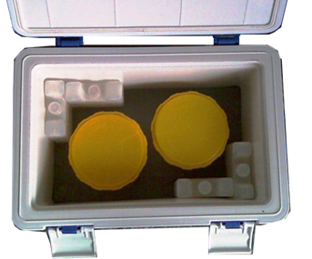
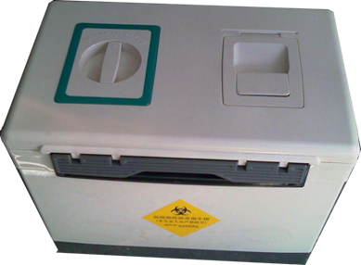
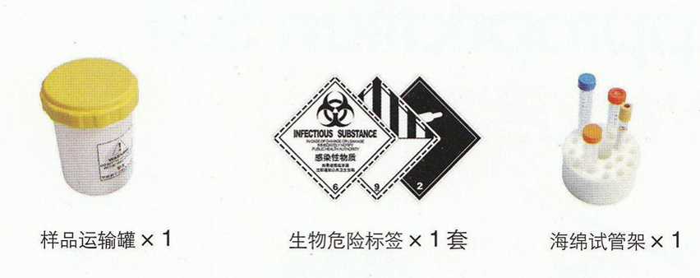
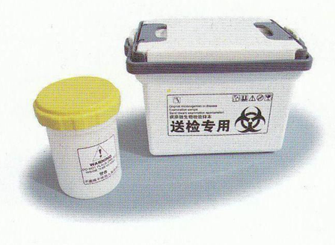

Slide 13
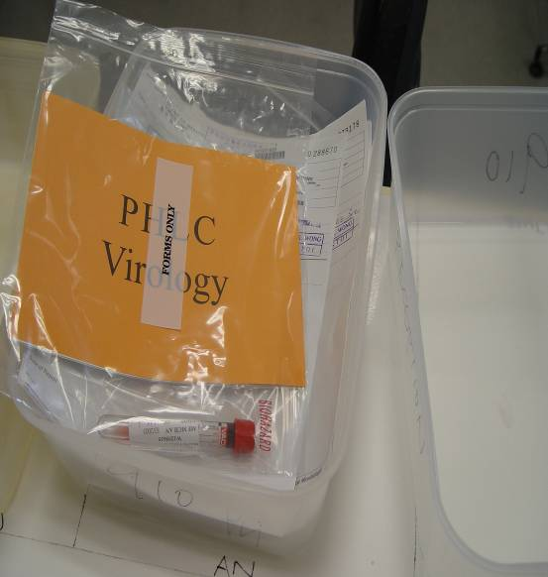
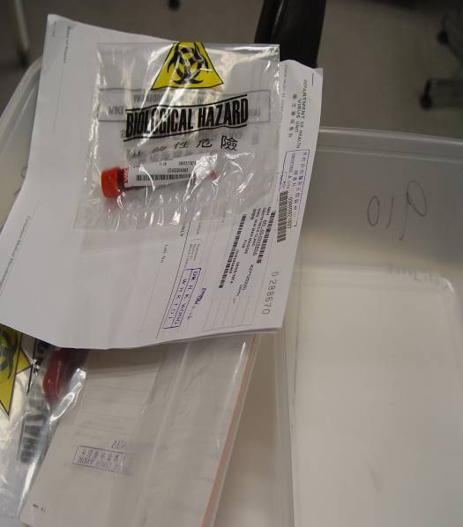
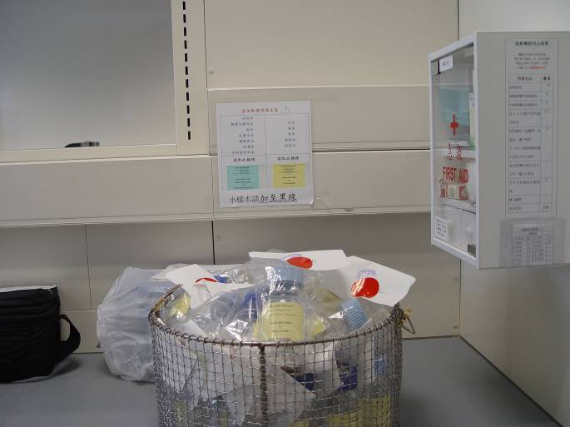

采样设备
SSCDC

Slide 14
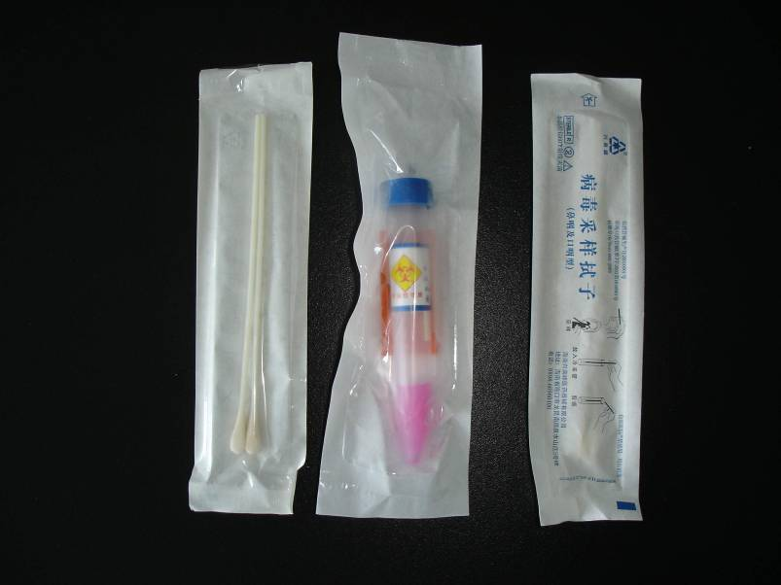
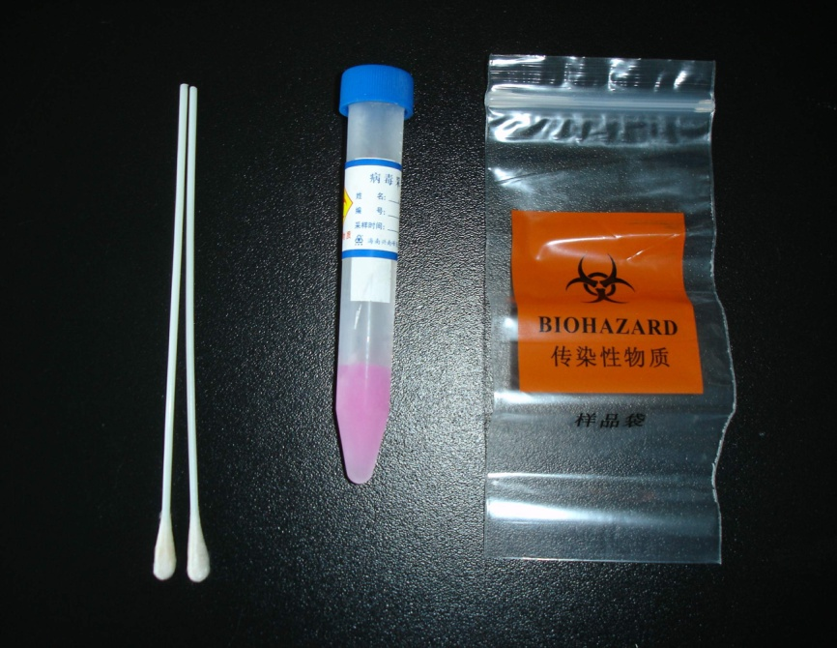
采样设备
采咽拭子的器材和容器

Slide 15
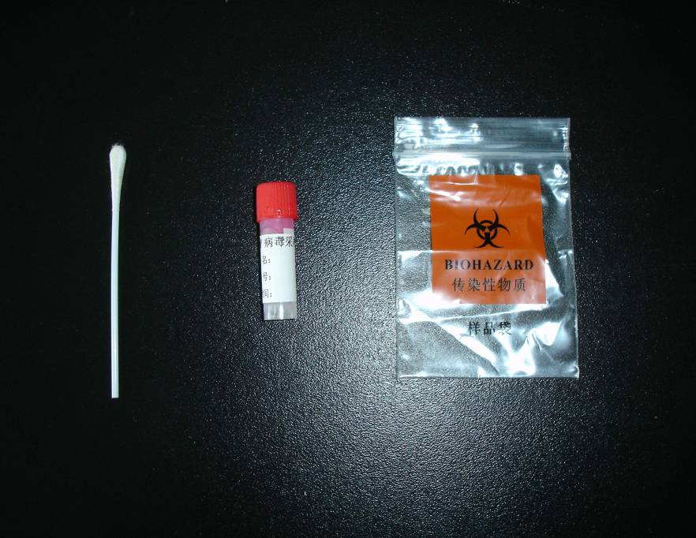
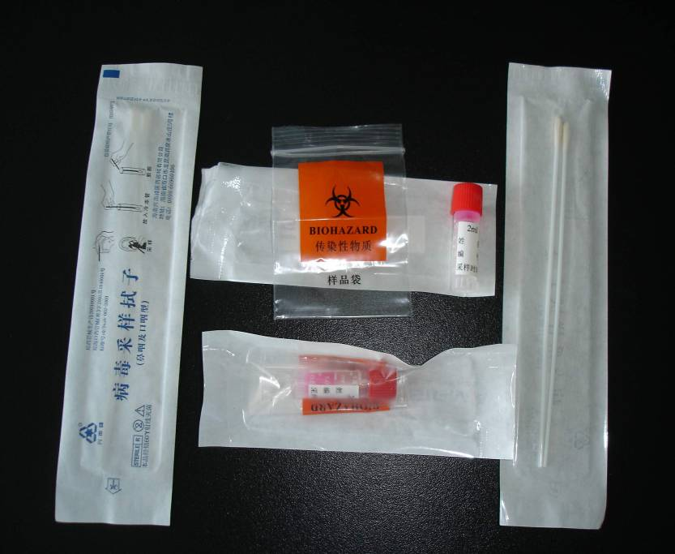
采样设备
采鼻拭子的器材和容器

Slide 16
疫苗相关疾病样品采集
采样的目的
传染病诊断
控制传染病最初也是最关键的措施往往是根据临床诊断或周密细致的流行病学调查作出。
一些疾病的临床症状十分相似，却由完全不同的病原微生物或不同原因引起，需要不同的治疗方法，也需要不同的控制措施。这就需要通过实验室的检验确定（实验室诊断）。

Slide 17
疫苗相关疾病样品采集
采集什么样品（What）？呼吸道标本、血液……
什么时间采集( When)？急性期、服约前……
怎么采集（How）？无菌、离心管……
采集多少（How Much）？全部、适量……
如何保存运送(How to preserve)？冷藏、保温……

Slide 18
病原体采样
咽拭
痰液
血液(血清）
粪便
尿液
脑脊液
皮肤
组织
Swab
Sputum
Blood（Serum）
Faeces
Urine
CSF
Skin
Tissue

Slide 19
疫苗相关疾病的采样指引
病 种 | 标本类别 | 采样器材
乙型病毒性肝炎 | 血清（2ml） | 无菌干燥螺口采样管
百日咳 | 鼻咽分泌物 | 0.3mlPH7.2～7.4的1％蛋白胨生理氯化钠溶液试管
 | 血清（2ml） | 无菌干燥螺口采样管
白喉 | 咽喉假膜、鼻咽拭子或扁桃体粘膜上的分泌物 | 无菌干燥螺口采样管
破伤风 | 脐带化脓部位深处脓汁及坏死组织 | 无菌干燥螺口采样管
腮腺炎 | 血清（2ml） | 无菌干燥螺口采样管
脊髓灰质炎 | 粪便（5～8g) | 无菌干燥螺口采样管
 | 血清（2ml） | 无菌干燥螺口采样管
 | 脑脊液（2～3ml） | 无菌干燥螺口采样管
麻疹 | 鼻、咽拭子或鼻、咽分泌物 | 5％牛血清MEM、Hank's液、病毒采样液
 | 尿液 | 无菌干燥螺口采样管
 | 血清（2ml） | 无菌干燥螺口采样管
风疹 | 鼻、咽拭子或鼻、咽分泌物 | 5％牛血清MEM、Hank's液、病毒采样液
 | 血清（2ml） | 无菌干燥螺口采样管
流行性乙型脑炎 | 病毒血症期血液或发病早期脑脊液 | 无菌干燥螺口采样管
 | 血清（2ml） | 无菌干燥螺口采样管
流行性脑脊髓膜炎 | 脑脊液（2～3ml） | 无菌干燥螺口采样管／血琼脂平板
 | 高热期静脉血（4ml） | 葡萄糖肉汤血培养瓶
 | 血清（2ml） | 无菌干燥螺口采样管
 | 鼻、咽拭子，出血点渗出液 | 巧克力琼脂平板／血琼脂平板

Slide 20
采样
疫苗相关疾病发生---What
判断：何种疾病（呼吸道、肠道、虫媒及人畜共患）？
采样：咽拭？鼻拭？血源？尿液？肛拭？。。。
防护：A级？B级？C级？D级？。。。
人员、方法

Slide 21
采样
采样时间----When
感染急性期；
病毒感染发病3天内；
细菌感染在抗生素之前；
病毒血症或菌血症期；
临床高峰期；
恢复期。

Slide 22
影响样本采集的主要因素
采集样本时间
检验结果
检测方法
检测目的
实验条件和水平
病原类别
免疫学特点
及临床特征

Slide 23
采样原则
●病史咨询：
发病日期、临床表现、暴露史、旅行史和疫苗接种史。
●生物防护
采样时要注意生物安全操作和个人防护。
●尽早采集标本
最易分离到病原体的时间是发病的头3天，5天以后分离到病毒的机会将大大降低。病例死亡后应尽快采集尸解标本。

Slide 24
采样原则
●病人标本服药前采集
1.血液、脑脊液、穿刺液等标本，应严格无菌技术进行采集； 2.鼻咽拭子、肛拭子、粪便等标本，虽无须严格无菌操作，也应尽量避免杂菌混入。
●不同病型采取不同标本
炭疽：人皮肤炭疽去水疱脓疱内容物、或血液；肠炭疽取粪便、血液及畜肉等；肺炭疽取痰、胸腔渗出液、及血液等。
●不同病程采集不同的标本
伤寒病人：病程第1-2周取血液，第2-3周取粪便。

Slide 25
采样原则
●保存
1.根据标本的来源和可能存在的病菌，选择各种相应的运送液、增菌液和培养基。
2.原因未明：适量的无菌生理盐水或磷酸缓冲液中。
3.拭子、刮擦物和小块组织：少量运输液的螺口密封试管中。
4.液体标本、大块组织和粪便标本：无菌密闭容器内，可加入少量运送液或甘油缓冲盐水保存液。

Slide 26
采集标本的技术要求
1.实验室检测是现代医学中确定疾病状况的“金标准”；
2.传染病事件的确认离不开实验室检测，实验结果的准确与有效性除有赖于实验方法、试剂、人员操作水平等因素外，它一开始便受到样品采集与样品保存、运送等管理因素的影响。因此，规范样品采样与管理是质量控制工作中至关重要的一环。
3.根据规范的内容，疾病控制类标本采集应服从以下几项要求：

Slide 27
采集标本的技术要求
1.检测项目:临床及流行病学特征确定。
2.样品的范围及部位:检测目的、临床体征、流行病学特征确定；如血、尿、粪等，部位如咽后壁、咽部假膜等。
3.最佳的样品以及最佳的检测方法:病程/疫情的进展情况确定
4.采样条件、方法、取材量及保存与运送:样品种类与检测方法确定；有时同一样品因检测目的不同，其采样条件也不一样。
5.菌操作是微生物检验的最基本要求。因此，标本采集应由经过专业培训的业务人员负责，不允许由患者采集。

Slide 28
四、采样方法
咽拭子和鼻咽拭子
鼻咽拭子是将棉签平行于上颚插入鼻孔，保持几秒钟以吸收分泌物。
咽拭子采集是用棉签适度用力擦拭双侧扁桃体和咽后壁部位，应避免触及舌部。
采完后迅速将拭子放到有旋转盖的并装有保存液（或增菌液）的螺口塑料冻存管或试管中，在靠近顶端处折断棉签杆，盖上管盖。

Slide 29
咽、鼻拭子
采集时间 | 咽、鼻拭子应在发病的头3天采集。
保存器械 | 15 ml螺口塑料管。
采集方法 | 咽拭子采集是用棉签适度用力擦拭双侧咽后壁部位，应避免触及舌部。
 | 鼻咽拭子是将棉签平行于上颚插入鼻孔，保持几秒钟，吸收分泌物；以同一拭子擦抹双侧鼻孔。
处理方法 | 采集完后，迅速将拭子放到有旋转盖的并装有病毒保存液的带垫圈的螺口塑料管冻存管中,在靠近顶端处折断棉签杆，旋紧管盖。 可将鼻、咽拭子收集于同一采样管中，以便提高分离率，减少工作量。

Slide 30
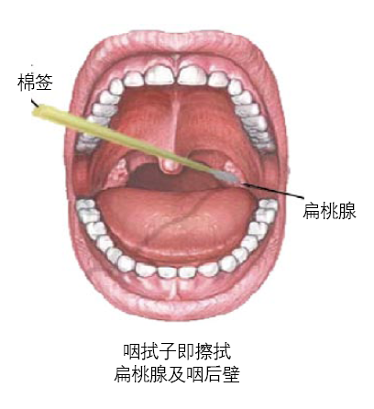
标本采集方法—咽拭子
用2根聚丙烯纤维头的塑料杆拭子同时擦拭双侧咽扁桃体及咽后壁，将拭子头浸入含3ml采样液的螺口管中，尾部弃去，旋紧管盖。

Slide 31
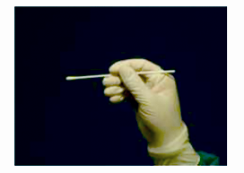
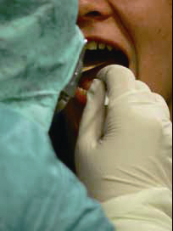
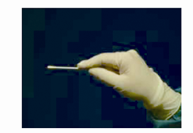
标本采集方法—咽拭子

Slide 32
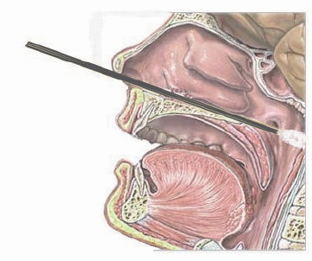
标本采集方法—鼻拭子
将1根聚丙烯纤维头的塑料杆拭子轻轻插入鼻道内鼻腭处，停留片刻后缓慢转动退出。取另一根聚丙烯纤维头的塑料杆拭子以同样的方法采集另一侧鼻孔。上述两根拭子浸入同一含3ml采样液的管中，尾部弃去，旋紧管盖。

Slide 33
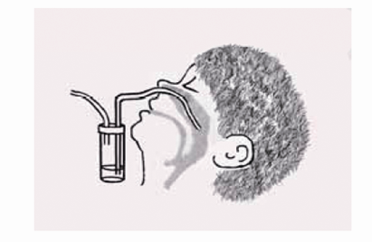
标本采集方法—鼻咽抽取物或呼吸道抽取物
用与负压泵相连的收集器从鼻咽部抽取粘液或从气管抽取呼吸道分泌物。将收集器头部插入鼻腔或气管，接通负压，旋转收集器头部并缓慢退出，收集抽取的粘液，并用3ml采样液冲洗收集器1次（亦可用小孩导尿管接在50ml注射器上来替代收集器）。

Slide 34
注意事项
最好发热3天内采集。可用生理盐水将无菌棉拭子沾湿，但不要用标本运输液，以防青霉素过敏。
用于病毒分离的在48小时内冷藏运输到实验室。如果没有病毒保存液，也可使用等渗盐溶液、组织培养液或磷酸盐缓冲液。
用于细菌培养的一般常温或保温送检即可。
采样时操作要细心，严防标本间交叉污染，要做好自我保护。
采集标本要有一定力度，动作要迅速敏捷。
用于核酸检测最好使用灭菌人造纤维拭子和塑料棒。
所有疑似禽流感患者的标本应在医院采集时立即分装，一式二份，以备复核。

Slide 35
含漱液和鼻咽吸取物
采集时间 | 尽可能在发病的头3天采集。
采集方法 | 含漱液：用10 ml生理盐水漱喉。漱时让患者头部微后仰，发“噢”声，让生理盐水在咽部转动。然后，用平皿或烧杯收集洗液，再倒进保存管中。 取漱口液时，需预先了解患者是否对抗菌素有过敏史，如有，含漱液中不应含抗菌素。
 | 鼻咽吸取物：用与负压泵相连的收集器从鼻咽部抽取粘液。先将收集器头部插入鼻腔，接通负压，旋转收集器头部并缓慢退出。收集抽取的粘液，并用采样液5ml涮洗收集器3次。
保存器械 | 15 ml螺口塑料管。

Slide 36
呼吸道标本
适用于气管插管病人：
只采集重症病人，无时间限制。收集气管吸取液或支气管灌洗液5-l0ml放入无菌、带垫圈的50ml螺口塑料管中。
痰液：
采取自然咳痰法，即病人将痰液咳入无菌平皿中，然后用棉签刮取痰液放入含4-ml样本运输液的螺口试管中。也可直接将痰咳到广口瓶中，盖上盖子，尽快送检（以清晨的一口痰为佳）。

Slide 37
全血
全血：
采集5-10ml全血放入已加抗凝剂的灭菌试管或螺口管中；4℃条件下立即送至有关实验室。
用于细菌培养的血标本直接种入培养液或培养基中。采血量相等于培养液的十分之一，通常是50ml培养液采血5ml。
采血一般应在治疗前，并在高热、寒战时作培养。如：伤寒在发病一周内即菌血症期间采血；化脓性脑膜炎、鼠疫应在发热1-2天内采血。

Slide 38
血清
血清采集：血清标本收集流程：
①收集5ml静脉血加入到消毒的试管中，写明收集日期和病人的号码；
②2000rpm离心10分钟，分离血清；没有离心机，血标本应冷藏放置，直到血细胞块从血清中完全析出；
③血清应保存在4-8℃,最多不能超过24小时;
④小心吸取血清，避免吸到红细胞；在无菌条件下，移至灭菌的血清管中；短期（7天内）保存置于4-8℃，长期保存之-20 ℃。
全血不能冷冻；血清分离前，最好不能超过24小时。

Slide 39
注意事项
需采集病人的急性期和恢复期血清：双份血清对于确定病因非常重要，因此首先要强调配对，尽量采集到同一患者的双份血清。采集3ml-5ml全血于带垫圈的螺口管中,不加抗凝剂,待血液凝固后,分离血清,-20 ℃以下冷冻保存。
采集时间：第一份血清应在发病3天内采集，最迟不晚于发病后7天。第二份血清应在发病2周后采集。详细登记有关病例的姓名、性别、年龄等基本信息，发病日期、采样日期等。

Slide 40
脑脊液
标本采集应由临床医生完成。以无菌手续，由腰椎穿刺采集脑脊液3-5ml于无菌试管内，标本采集后应立即送检。必要时作床边接种（因为有些病原菌离体后迅速自溶）。
正常人脑脊液是无菌的，在排除标本污染前提下，在脑脊液中检出细菌或病毒，都有诊断意义。

Slide 41
粪便及肛拭子
粪便标本 ：
采集新鲜粪便5-10克放入无菌50ml螺口管或塑料瓶内，当日送检；如需隔夜，要将标本置冰箱内保存。为防止标本干结，也可直接放入含10mlPBS或盐水等运送液中，尽快送至实验室。对于脓血便者，挑取有脓血粘液的可提高病原菌的检出率；水样便取含絮状物粪便的2-5ml，盛于无菌容器中及时送检。
肛拭子 ：
将灭菌的棉拭子用无菌生理盐水湿润后，插入直肠4-6cm，抵着黏膜转动拭子。将拭子放入相应的保存液或增菌液中。比粪便的分离率低，主要用于直肠炎。

Slide 42
尸检组织
尸检组织标本：
病人死亡后应尽早进行解剖，采集肺、气管、肾、脾、肝、心脏、脑、血凝块和淋巴结等器官标本；每一采集部位分别使用不同消毒器械，避免交叉污染；每种组织应多部位取材，每部位取20-50g，淋巴结2个，分别置于50ml无菌螺口塑料管中，尸解标本对于病原学研究非常重要，应尽量多采集。立即置于-70℃以下保存或冷藏送至有关实验室。

Slide 43
病灶粘液和皮肤拭子
对囊泡病灶，先用无菌盐水擦洗囊泡，用拭子收集囊泡液；对非囊泡病灶，用预先用无菌盐水湿润的拭子在病灶及周围擦拭，收集脓液或渗出液。立即送检或将拭子放入运送培养基内送检。
适用
单纯疱疹病毒感染、手足口病等。
溃疡性病灶和陈旧病灶将降低分离率。

Slide 44
囊泡抽吸液
用无菌盐水擦洗囊泡，用连接在结核菌素注射器的26或27号针头抽洗囊泡液，立即用1-2毫升VTM冲洗注射器。
最适用于水痘-带状疱疹病毒（VZV）。

Slide 45
尿液
收集10-20ml中段尿于灭菌容器中。
巨细胞病毒、麻疹病毒等有间歇排毒的特点，间隔一段时间连续收集标本可提高阳性率。

Slide 46
结膜拭子、其他标本
结膜拭子：用预先用盐水湿润的柔软拭子擦拭下结膜，将拭子放入VTM。
新城疫病毒检测、红眼病等最适用。
其他标本：
淋巴结穿刺液：腺鼠疫。
唾液：狂犬病毒。
心包液：柯萨奇B病毒。
泌尿生殖道标本：子宫颈拭子、尿道拭子、精液等。单纯胞疹病毒、巨细胞病毒等。

Slide 47
五、样品的包装、运输
对于《人间传染的病原微生物名录》中规定的第一类、第二类病原微生物样本，要执行《可感染人类的高致病性病原微生物菌（毒）种或样本运输管理规定》 。
《WHO生物安全手册》
要确保即使在运送中包装意外受损时也能保护人员的安全及标本的完整性。
感染性材料必须放在密闭的管子中，再将管子放进合适的塑料袋里，以防泄漏。
将试管放入专门带盖的容器内，容器的材料要易于消毒处理，在所放试管周围上下均垫有软性物质，以免碰碎。
送样箱、按要求带冰或常温送检。

Slide 48
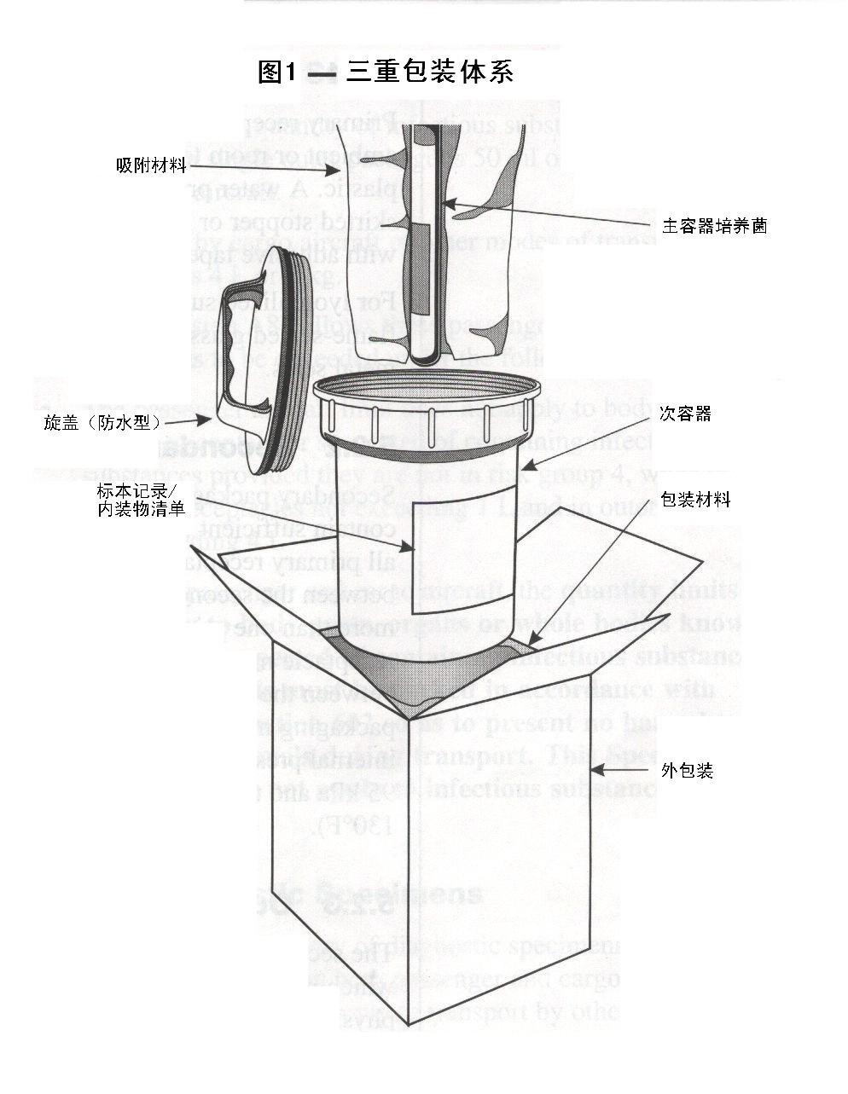
感染性物质包装
示意图

Slide 49
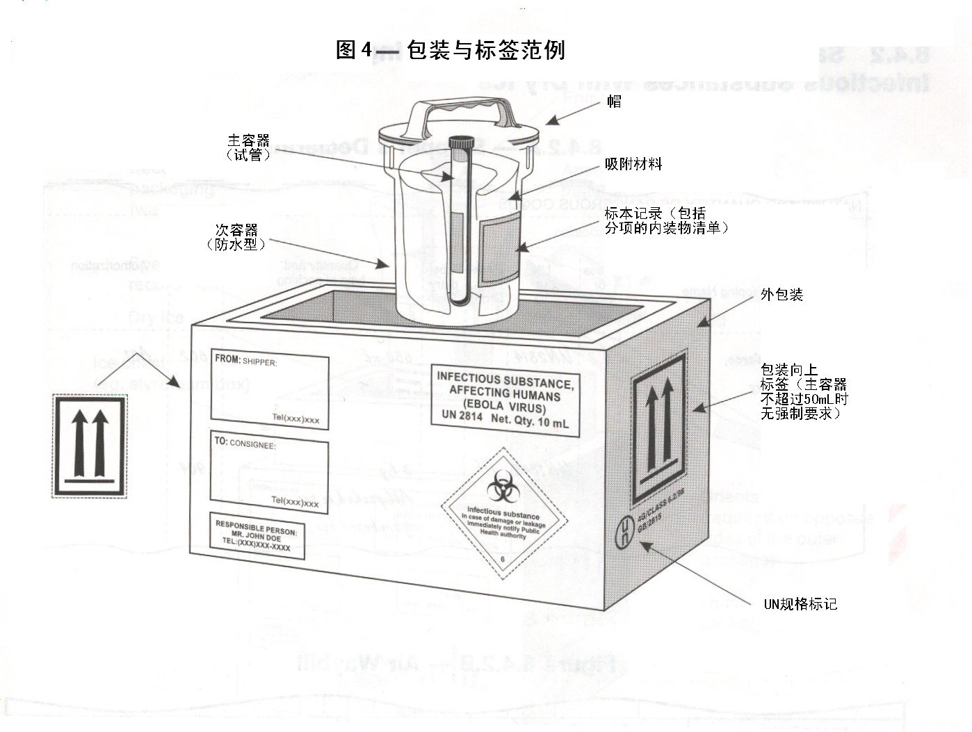

Slide 50
离体检材的保存
保温 --如采集脑脊液进行脑膜炎奈瑟氏菌分离时，应在35-37℃送检，并及时进行样品处理。
厌氧 --没有厌氧菌保存运送培养基时，可用注射器抽取样品，然后将混入的气泡排出，将针头刺入橡皮塞，保存在针筒内送检。
冷藏
--一般细菌检验标本应在4℃-8℃以下保存；
--病毒、立克次体标本最好-70℃或液氮中保存；
保存液（保存运送培养基）-- 如分离病毒的组织块可放于50%甘油缓冲液（PH8.0）在低温下保存；而细菌的运送保存培养基有多种，按检验目的要求各取所需。

Slide 51
标本的保存和运送
保存的目的
尽可能维持样品的原状，限制样品中繁殖快的杂菌生长，不影响或有利于病原体的检出。应选择合适的保存液（或培养基）和推荐的保存温度。

Slide 52
标本的保存和运送
采集容器：送检号、病人姓名的标签，连同送检单一起尽快送实验室。将密封好的标本和送检表格分别放入不同的标本运输塑料袋，置于专用的密闭容器中送检。
标本标签内容应齐全。
  包括种类、原始采样容器、标本性质、数量、运送人和接受人及其包装日期、运输日期、统一的识别编号及病人联系方式、姓名、检验目的、临床诊断等信息。
在暴发调查中个案调查的信息应和标本同时收集，并且能够互相符合。
  每个患者应用惟一的统一编号，它是实验室结果和标本及患者之间的联系，能够准确影响到进一步的调查及对疫情的控制措施。

Slide 53
标本的保存和运送
其他信息:
如病人信息（年龄、性别、完整地址），临床资料（发病日期、临床症状、治疗史、可疑的发病原因、采样前是否用抗生素），急性或恢复期标本，症状类似病人的其他标本。
  接收标本的实验室也应记录接收日期和时间、接受标本者的姓名、标本性质和状态等。
这些信息都是解释检验结果所必需的。

Slide 54
标本的保存和运送
采集标本应使用无菌容器，一个标本一个容器。
对容器基本要求是选耐用材料制成，容器包装好后可防渗漏。
能承受空中地面运送过程中可能发生的温度和压力变化。

Slide 55
标本的保存和运送
许多病毒对温度、对酸均不稳定，所以标本都应在收集后尽快送实验室，运输过程中的耽搁会影响病毒感染性；在冷藏温度下可以延缓失活，如果不能及时送到实验室，应将其冷藏于2℃-8℃冰箱，或放有冰排的冷藏包，不要将标本冷冻。
如果标本必须冻存，也应在干冰和丙酮中速冻，放-70℃冰箱或更低。保存在-20℃比保存在-70℃或短时间保存在-4℃更易使病毒灭活。

Slide 56
标本的保存和运送
冷冻条件下运送：
血清/血浆（运送指南）、尿液、冷冻食品、组织。
冷藏条件下运送：
血清/血浆（运送指南）、尿液、全血。
冷冻或冷藏条件下运送：水、土壤。

Slide 57
标本的保存和运送
一般样品：在4℃-8℃以下保存，使用加冰的保温瓶或专用送样箱装运即可。
特殊标本，脑膜炎奈瑟氏菌等，35℃ -37℃保温送检。
抗凝血标本：冷藏后会干扰细胞的分离，这类标本也应室温送检。
粪便标本：应尽快送检，运送时间超过2h者，标本应放入Cary-Blair运送培养基中，在冰浴条件下送检。如果是霍乱弧菌检材要放入碱性蛋白胨水,标本与保存液比例要适当，8ml～10ml保存液可加入1ml～3ml液体便或指甲大小的成形便。标本过多可降低保存液pH值。

Slide 58
标本的保存和运送
甲类和乙类传染病的检样，脑脊液、厌氧菌的检样，需由采样者或指定专人送检。最好是用专车。
样品送检要做好安全防护，防止溢出和渗漏。
为避免路途颠簸引起标本溶血，应在运送前分离血清。
感染性材料必须放在密闭的管子中，再将管子放入送检箱中送检。

Slide 59
标本的保存和运送
运送标本：按采集时的要求严密包装，外表加以消毒。编号、登记后，贴上标签，严格漏脱后遗失。
使用加冰的保温瓶或专用送样箱装运。
附送检单，填明标本名称、数量、采集地点、时间、送检日期、采样者姓名等。
标本的接收：按送检单（1-2）填写标本登记本，并发标本接收单。

Slide 60
安全性
自身安全
样品的安全
环境的安全（不泄漏、不污染）
交接手续
交接单、签名
SSCDC

Slide 61
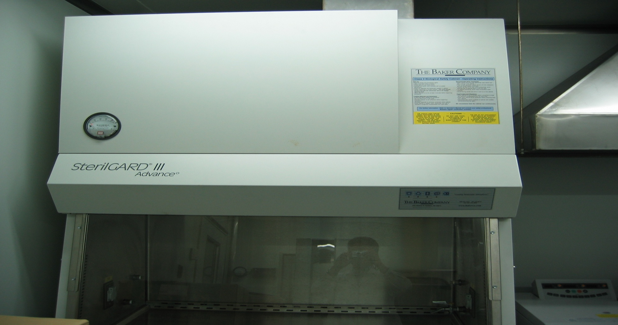
生物安全柜

Slide 62
流感

流感密切接触者、疑似病例、临床诊断病例；
在本地没有病例的情况下，要结合患者流行病学史即有疫区活动史、疑似及确诊病例密切接触史等，如出现了本地社区感染病例时对可疑的流感样病例也可进行采样；
疾控部门认为需要排查的病例。
现场采样和要求
标本采集对象

Slide 63

现场采样和要求
标本采集人员
医疗机构的医生、护士或当地疾病预防控制中心流行病学专业人员负责标本采集。
各收治医院、社区服务中心负责本院样品采集，并尽快送市区疾病预防控制中心。

Slide 64



现场采样和要求
采样材料
  收集呼吸道标本和环境标本器材
  无菌拭子
  含采样液的螺口塑料管
  无菌阔口容器
  油性笔
  采样登记表
  签字笔
  生理盐水
  可封口塑料袋

Slide 65

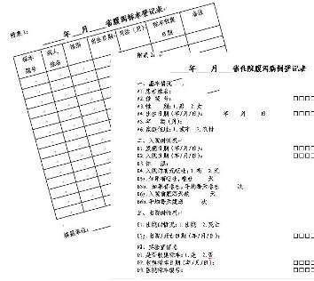
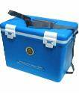
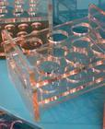
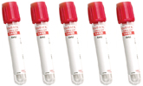

咽拭子标本
血清标本

Slide 66
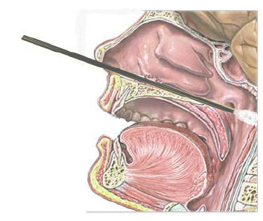

现场采样和要求
标本采集方法
鼻咽拭子：
插入干的拭子到鼻孔 伸入鼻咽部，停留片刻，缓慢旋转退出，另一个鼻孔使用另一个棉签，将尾部弃去，拧紧盖子。
拭子类型：聚丙烯纤维头的塑料拭子、棉签拭子

Slide 67
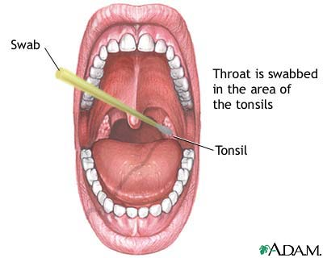

现场采样和要求
标本采集方法
口咽拭子：
最佳采集时间为发病后3天内，一般不超过7天，急性期内每天采集。用棉签擦拭双侧咽扁桃体及咽后壁，同样将棉签头浸入4-5 ml采样液的管中，尾部弃去，塞紧或盖好管盖。

Slide 68

现场采样和要求
标本分装、运送与接收
标本必须放在密封的带螺旋盖的塑料管里
直接在塑料管上用油性记号笔写明样本的种类、编号，然后放入塑料袋密封，每袋装一份标本
标本信息要填写完整，附送检登记表。
将装标本管的密封袋放入专用运输箱内，所有容器必须标有生物危险标识。

Slide 69

现场采样和要求
标本分装、运送与接收
所有标本在运输过程中应冷藏（4℃）
标本收集后应由专人24小时内送检
采集的标本若不能在24～48小时送检，应在－70 ℃以下条件保存。

Slide 70

现场采样和要求
及注意事项
采样登记表信息：全不全
装检材的容器:符合不符合要求
采样送检防护：选择对不对
检材选择:正确与否

Slide 71
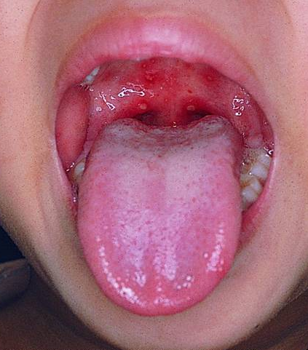
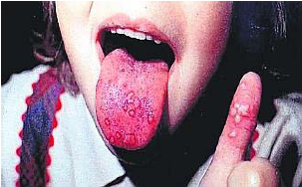
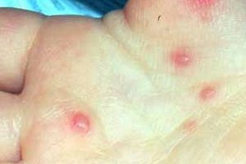
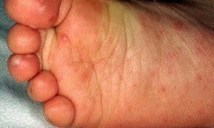
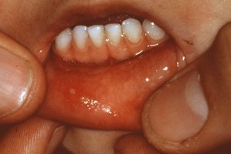
手足口

Slide 72
标本采集种类、运输和保藏—HFMD
（一）粪便标本
采集病人发病7日内的粪便标本，用于病原检测。粪便标本采集量5～8g/份，采集后立即放入无菌采便管内，4℃暂存立即(12h内)送达实验室， -20℃以下低温冷冻保藏，需长期保存的标本存于-70℃冰箱。
（二）脑脊液标本
出现神经系统症状的病例，要采集脑脊液标本，进行病原和抗体检测。采集时间为出现神经系统症状后3日内，采集量为1.0～2.0ml。采集后立即装入无菌带垫圈的冻存管中，4℃暂存立即(12h内)送达实验室，－20℃以下低温冷冻保藏，需长期保存的标本存于－70℃冰箱。
（三）血清标本
采集急性期(发病0～5天)和恢复期(发病14～30天)双份配对血清用于抗体检测。检测IgM时，采集 (发病7～20天)血。静脉采集3～5ml全血，置于真空无菌采血管中，自凝后，分离血清，将血清置于－20℃以下冰箱中冷冻保存。

Slide 73
标本采集种类、运输和保藏-HFMD
（四）咽拭子标本
采集病人发病3日内的咽拭子标本，用于病原检测。用专用采样棉签，适度用力拭抹咽后壁和两侧扁桃体部位，应避免触及舌部；迅速将棉签放入装有3～5ml保存液（细胞维持液）的采样管中，在靠近顶端处折断棉签杆，旋紧管盖并密封，4℃暂存立即(12h内)送达实验室，－20℃以下低温冷冻保藏，需长期保存的标本存于－70℃冰箱。
（五）疱疹液
可同时采集多个疱疹作为一份标本，用消毒针将疱疹挑破用棉签蘸取疱疹液，迅速将棉签放入内装有3～5ml保存液（维持液或生理盐水）的采样管中，在靠近顶端处折断棉签杆，旋紧管盖并密封。所采集标本4℃暂存立即(12h内)送达实验室，－20℃以下低温冷冻保藏，需长期保存的标本存于－70℃冰箱。

Slide 74
手足口病病例标本采集要求
病人类型 | 标本类型 | 采集时间 | 样本量 | 保存 | 运送
死亡病例 | 脑干组织 肺组织等 血液 | 死亡后 | 不低于20克 血液不低于2ml | -70C | 冷藏
重症、轻型病例 | 血清 | 急性期（5天内） | 1ml | -70C | 冷藏
 |  | 发病后5～15天 | 1ml
 |  | 发病3周后 | 1ml
 | 咽拭子 | 急性期 | 1ml
 | 粪便 | 急性期 | 1份
 | 疱疹液 | 有疱疹时 | 1份
备注：（1）采集新发或新入院病人的相关标本；（2）样品采集时，如果标本需分装或分地检测，注意适当增加单份样品采集量；（3）采样时，做好样品登记工作，详细记录病人姓名、性别、年龄、发病时间、出疹时间，采样时间、主要临床表现、是否用药等信息，并注意和个案调查资料相匹配。

Slide 75
标本采集注意事项
用于病毒分离的标本包括粪便、咽拭子和疱疹液
如果患者出现神经系统症状，应该采集脑脊液标本。
在手足口病的实验室诊断中，从疱疹液或脑脊液中分离病毒具有
很高的诊断价值。
用于采集咽拭子的无菌拭子要放在适当的保存液中，如维持液或
生理盐水，以防干燥。
为了保证检测结果的准确性和有效性，标本应在病例发病后尽早
采集，尽快检测。
不能立即检测的标本应冷冻保存。
对于血清学诊断，急性期血清应该在发病后尽早采集，恢复期血
清在发病2-4周后采集。

Slide 76
法定报告传染病检验标本的采集
病名 | 标本名称 | 检测项目 | 采样时间 | 采样方法 | 保存条件
鼠 疫 | 血、痰、淋巴 结穿刺物 | 镜检培养和接种动 物分离病原体血清 学试验 | 发病早期 | 静脉血5ml，其中3ml供血清学试验； 另根据各型特点，采集不同局部材料 | 分离血清后4℃保存 送检；其他检材根 据不同情况而定
霍 乱 | 病人粪便或肛 拭子；外环境 标本（水、食 物等） | 分离培养，血清鉴 定，毒素测定 | 使用抗菌药物前；可能受污染 的外环境标本消毒处理前采集 | 肛拭或留便可使用文蜡氏保存液；采 水体：直接采水法或纱布块集菌法； 食品、鱼、肉类等：一般采取50-100g 样品，放入灭菌广口瓶或塑料袋中 | 及时专人送检，快 速送检
甲 型 肝 炎 | 粪便 | 病毒分离，免疫电 镜 | 发病早期采便，越早越好（免 疫电镜不需采恢复期血清） | 取5g左右新鲜粪便放入干净的青霉素 瓶内直接送检 | 尽快送检，短时间 可放4℃，长期保存 应放-20℃
 | 血液 | 检测HAAg全抗体 IgG、IgM抗体 | 急性期采血，检测IgG，需双相 血清 | 静脉血2ml或末梢血0.3ml | 分离血清后放4℃， 长期保存应置-20℃
伤 寒 副 伤 寒 伤 寒 副 伤 寒 | 血液 | 肥达氏反应，双相 血清抗体4倍增长分 离培养 | 发病早期未用抗菌药前采血培 养 | 静脉血3-5ml注入无菌试管中，待其凝 固，，取出备用。搅碎血块，放入20- 30ml葡萄糖胆汁肉汤中 | 血清4℃待检，直接 送培养
 | 粪便 | 分离培养，血清鉴 定 | 病后1周极少阳性，第2周-3周逐 渐升高，经抗生素治疗病人， 应停药后2天再采便培养 | 用塑料盒取新鲜粪便3-5g | 及时送检

Slide 77
法定报告传染病检验标本的采集
病名 | 标本名称 | 检测项目 | 采样时间 | 采样方法 | 保存条件
细 菌 性 痢 疾 | 粪便 | 便常规，细菌分离培养，血 清鉴定 | 使用抗菌药物前 | 肛拭或留便 | 立即送检
 | 外环境标本 | 对水、食物、苍蝇等细菌分 离培养
乙 型 肝 炎 | 血液 | ELISA法或放射免疫法检测 HBV抗原-抗体系统或肝功能 | 不同期均可 | 静脉2-3ml | 分离血清后置4℃待检
艾 滋 病 | 血液 | HIV特异性抗体 | 疑似艾滋病感染者与病人 发病期 | 静脉血3ml | 分离血清后送检
脊 髓 灰 质 炎 | 血液 | 中和抗体、特异性抗体IgM 、IgG抗体 | 第一份血于急性期采集最迟 不晚于发病后第五天，第二 份血于第一次采血后4周采集 供IgM抗体检测可于发病后1- 2周采血，免疫成功率调查 则于免疫前及免疫后1个月采 血 | 静脉血2-3ml或末梢血 0.3ml | 分离血清后，1周内可放 4℃，长期保存应放-20℃ ，防止反复冻融，血清管 需加胶塞或封口
 | 脑脊液 | 特异性IgM抗体 | 出现麻痹后采集 | 腰穿收集脑脊液1-2ml | 同上，但不需要离心
 | 粪便 | 病毒分离 | 于急性期越早越好，一般地 发病后头2周采集，最小限间 隔24小时，再采便1次，病后 3周-4周排毒率下降 | 取5g左右新鲜粪便放 入干净的容器内直接 送检 | 尽早送实验室短时间可放 4℃，长期保存应放-20℃
 | “糖丸”疫苗 | 特异滴度 | 各级同一批号有接种现场使 用的不同批号疫苗 | 每个样品抽查或回收5 粒-20粒 | 途中存放冰壶或冷背包， 长时间保存应放-20℃

Slide 78
法定报告传染病检验标本的采集
病名 | 标本名称 | 检测项目 | 采样时间 | 采样方法 | 保存条件
麻 疹 | 血液 | 特异性IgM抗体 | 发病后1-2周采集，必要时间隔1周再 采1次 | 末梢血0.2-0.3ml | 分离血清后4℃可存1周， 长期保存应放-20℃，防止 反复冻融，血清管加胶塞 或封口
 | 血液 | 血凝抑制抗体或 特异性IgG抗体 | 第一份血于急性期采集，一般不晚于 发病后第5天，第二份血于第一次采 血后4周采集，免疫成功率调查则于 免疫前和免疫后1个月采血 | 末梢血0.3ml | 同上
 | 麻疹疫苗 | 疫苗滴度 | 各级同一批号及接种现场使用的不同 批号疫苗 | 每个样本抽查或 回收疫苗3-4支 | 途中冷藏放冰壶，长时间 保存应放-20℃
百 日 咳 | 血液 | 免疫成功率调查 （定量凝集试验） | 免疫前及免疫后1个月采血 | 末梢血0.3ml | 分离血后置-20℃保存，防 止反复冻融
 | 鼻咽拭子 | 百日咳杆菌分离培 养 | 在卡他期使用抗生素前采集 | 用特的灭菌棉拭子中顶 端缠棉花的细铜丝通过 鼻腔控制到达鼻咽部采 取，可隔天取1次，咳 蝶法培养阳性率甚低。 | 就地床边接种于甘油、土 豆琼脂培养上
白 喉 | 咽拭子 | 白喉杆菌分离培养 | 使用抗菌素前采集，越早越好 | 让患者张口发“啊”音， 用吸附灭菌新鲜配制亚 碲酸钾、甘油盐水保存 液的消毒棉签于假膜边 缘和白斑或炎症区反复 旋转擦拭，沾取分泌物 进行床边接种或置灭菌 试管内送检 | 立即送实验室培养超过24 小时，应用硅胶运输培养 基运送
 | 血液 | 免疫成功率调查（ 间接试验） | 免前和免后1个月采血 | 末梢血0.3ml | 分离血清后置-20℃保存， 防止反复冻融

Slide 79
法定报告传染病检验标本的采集
病名 | 标本名称 | 检测项目 | 采样时间 | 采样方法 | 保存条件
流 行 性 脑 脊 髓 膜 炎 | 病人咽拭子、脑 脊液 | 直接镜检分离培养 |  | 无菌操作，吸出CFS2ml，立即放到无菌试 管内2000-3000r/min离心，用灭菌的毛细 管吸取沉淀物直接接种到10%羊血巧克力 色琼脂上（CFS上清液部分供检测Nm特异 抗原，亦可将其置于-20℃待测 | 直接送培养
 | 血液 | 检测抗原特异性抗体 | 发热期病人静脉血 | 采血2-3ml。分离血清作快速测定抗原； 双相血清供测特异性抗体 | 血清待检
流 行 性 出 血 热 | 鼠肺 | 荧光法检测抗原 | 流行期 | 捕捉新鲜死、活鼠，以颈动脉放血处死后 ，置3%来苏儿中浸泡5min左右，无菌解 剖取出肺脏 | 把肺脏放在试管 内-40℃或液氮中 保存
 | 鼠血清 | 检测抗体 | 流行期 | 活鼠股动脉放血3ml | 分离血清后置 -２0℃送检
 | 病人血液 | 荧光法检测抗体 | 双相血清 | 静脉血3ml | 分离血清后置 -20℃送检
布 鲁 氏 病 菌 | 血液 | 虎红抗原卡试管凝集试验 | 急性病人需采取双 相血清 | 静脉血3ml或微量血 | 分离血清送检

Slide 80
法定报告传染病检验标本的采集
病名 | 标本名称 | 检测项目 | 采样时间 | 采样方法 | 保存条件
钩 端 螺 旋 体 病 | 血液 | 分离培养试验测抗体 | 早期病程1周内与恢复期双相 血清测抗体 | 静脉血3ml | 分离血清后冰壶冷藏送检
 | 脏器 | 分离培养荧光法检测 钩体 |  | 取病人尸体或解剖动物的肾、 肝、肺、淋巴结等组织 | 冷藏送检
新 生 儿 破 伤 风 | 血液 | 免疫成功率调查（间 接血凝试验） | 免前和免后1个月采血 | 末梢血0.3ml | 分离血清后置-20℃保存 ，防止反复冻融
乙 型 脑 炎 | 脑脊液 | 特异性IgM抗体 | 急性期收集 | 腰穿收集1-2ml | 1周内存4℃，长期放-２0℃ ，防止反复冻融
 | 血液 | 特异性IgM抗体 | 急性期收集，2周达高峰 | 静脉血2ml或末梢血0.3ml | 分离血清后放4℃，长期放 -20℃，防止反复冻融
 | 血液 | 血凝抑制抗体 | 第一份血于急性期集，第二 份于第一次取血后4周采集 | 同上 | 同上
 | 死者脑组织 | 病毒分离 | 越早越好，一般死后不超过6 小时 | 尸解后取脑组织少许，放入50% 甘油中 | 尽快送实验室，短时间可 放4℃，长时间应置-20℃
流 行 性 感 冒 | 含漱液咽拭子 | 病毒分离 | 选择发病3d内临床症状典型 的病例 | 采样前让患者用力咳嗽数声， 用牛肉浸液和盐水等量含漱液 10-15ml，含漱2-3次，吐入大 试管。小儿用灭菌咽拭子在扁 桃体前后和咽喉壁涂抹放入盛 存5ml采样液中的试管内 | 放入广口冰壶送实验室， 在4h内进行分离，如当天 不能接种，应保存在-８0℃
 | 血液 | 血凝试验血抑试验 | 分别在流感急性期（发病3d内 ）和恢复期（发病2-4周）采 血 | 静脉血2-3ml或末梢水0.3ml | 分离血清后，1周内可放 4℃，长期保存应放-20℃

Slide 81

谢谢

